Slide 1
Audit Carrefour
Magasin: Rades
03 juillet 2018
M Souheil DRAOUI

Slide 2
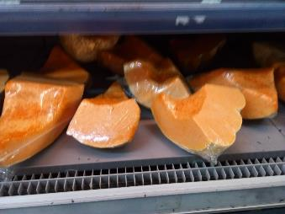
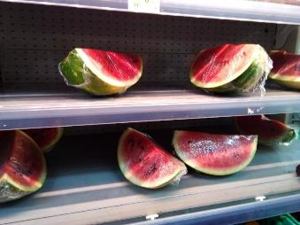
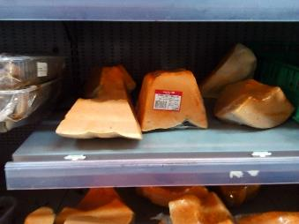
FLEG: Les morceaux de potirons et de pastèques emballés n’étaient pas identifiés.

Slide 3
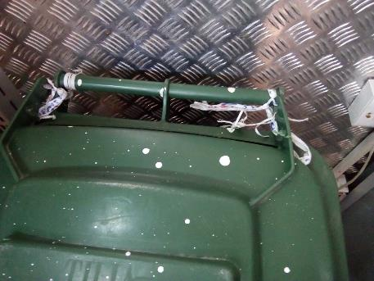
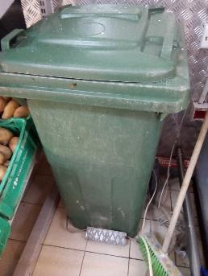
FLEG: La pédale de la poubelle n’était pas fonctionnelle.

Slide 4
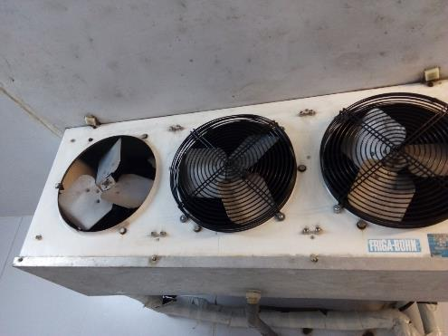
FLEG: Le cache au niveau de l’évaporateur était démonté.

Slide 5
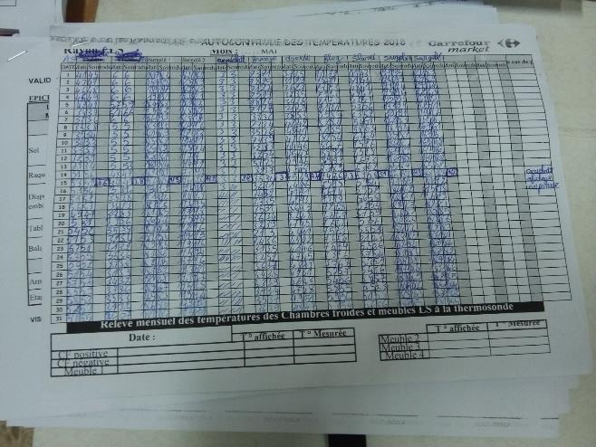
PLS: Les relevés mensuels des températures pour les mois de mai et juin n’ont pas été enregistrés.

Slide 6
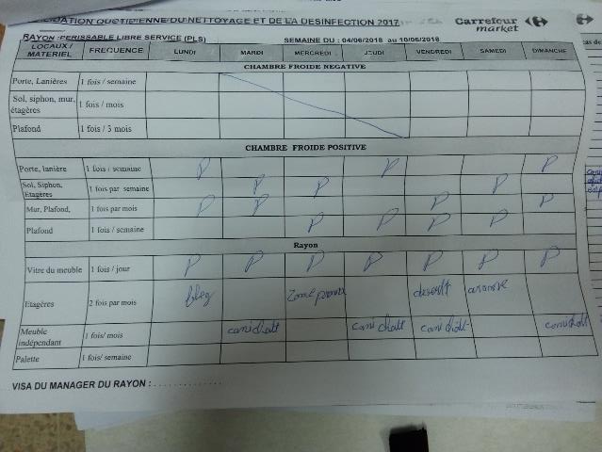
L’autocontrôle du nettoyage n’était pas quotidien pour tous les rayons.

Slide 7
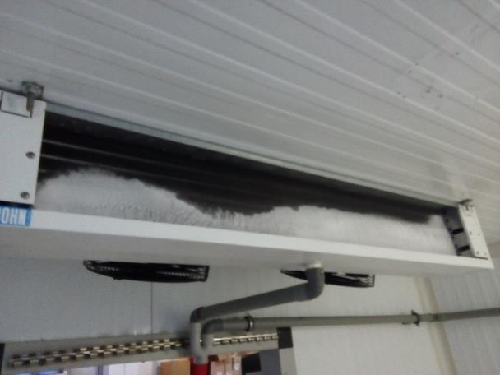
PLS: Présence de givre au niveau de l’évaporateur de la chambre froide.

Slide 8
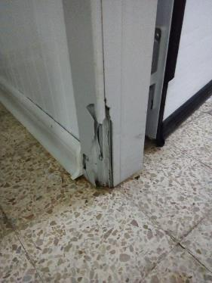
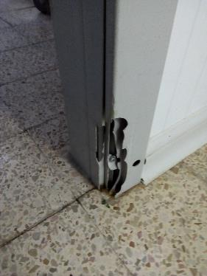
PLS: La chambranle de la porte dans la chambre froide était endommagée.

Slide 9
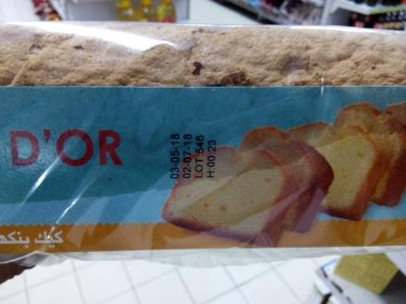
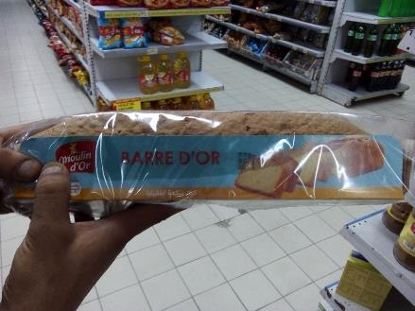
PLS: Présence d'une cake "barre d'or" du fournisseur (moulin d'or) dont la DLC était dépassée depuis le 02/07/18.

Slide 10
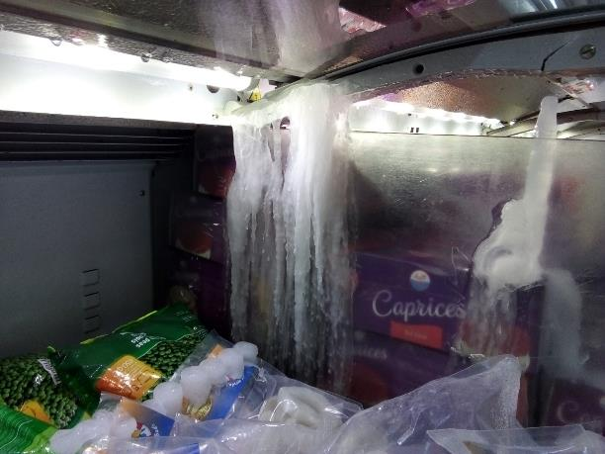
PLS: Présence de givre au niveau du meuble froid d’exposition des produits surgelés.

Slide 11
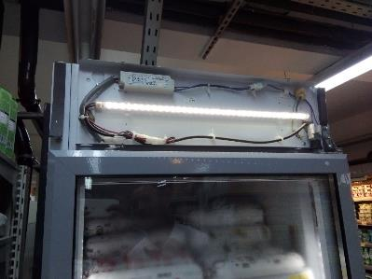
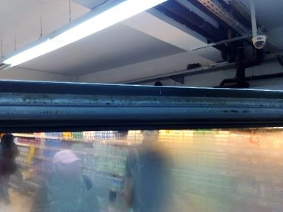
PLS: Présence de trace de moisissure sur la jointure de l'armoire froide pour les produits petfood. Renforcer le nettoyage.
Le cache circuit électrique de l'armoire froide de ces mêmes produits était démonté.

Slide 12
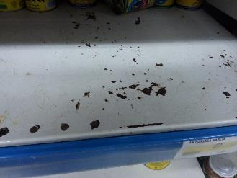
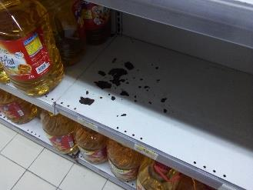
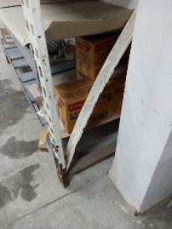
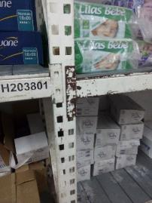
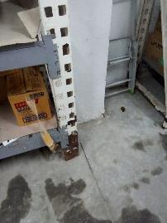
PGC: Présence de rouilles au niveau des éléments de stockage.
La peinture était écaillée sur certaines étagères d’exposition.

Slide 13
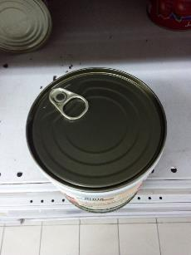
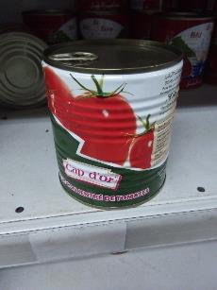
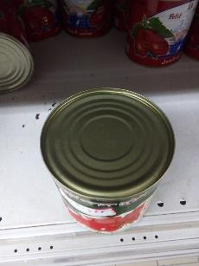
PGC: Présence d'une boite de conserve de tomate dont les DF, DLC, et N°Lot étaient absents.

Slide 14
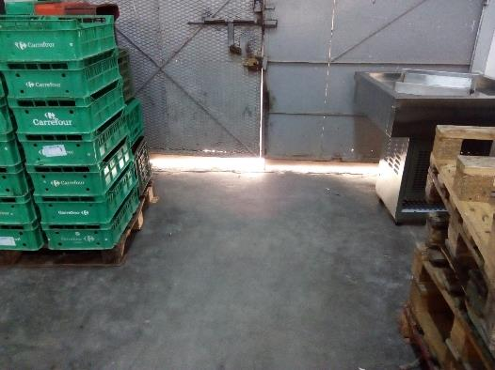
Réception: L'étanchéité de la porte de réception était manquante.

Slide 15
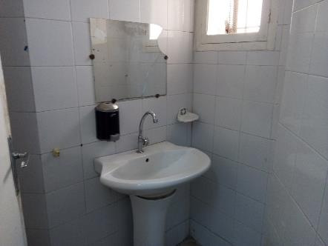
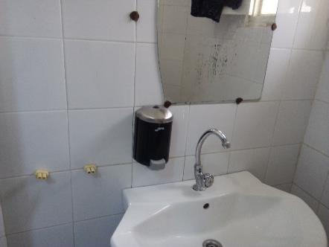
Absence de distributeur papier au niveau des sanitaires hommes et femmes.

